Slide 1

Superintendência de Infraestrutura Rodoviária - SUROD

Slide 2




Alteração da Resolução nº 5.977, de 7 de abril de 2022
Superintendência de Infraestrutura Rodoviária
Atualmente o processo se encontra em análise técnica na GEGEF e GECON.

Slide 3

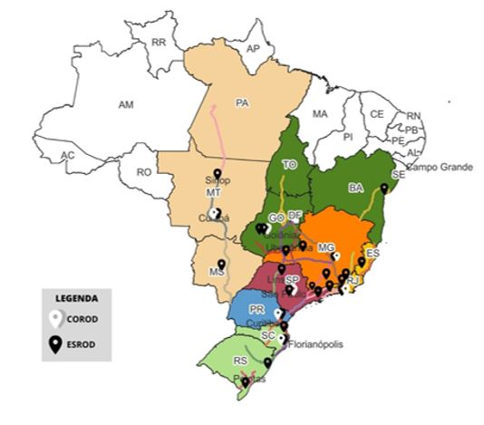
6. Cenário atual SUROD
Atualmente a Gerência de Fiscalização de Infraestrutura e Operação Rodoviária - GEFOP, é composta por 7 (sete) COROD’s e 24 (vinte e quatro) ESROD’s.

Slide 4
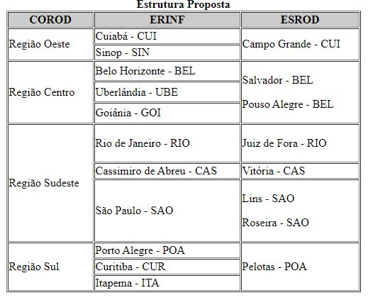
6. Reestruturação SUROD
A proposta implica em redimensionamento da quantidade de cargos comissionados técnicos, onde se propõe a redução de cargos comissionados, codigo CCT III e a criação de cargos comissionados técnicos, código CCT IV. Assim, de forma resumida a reorganização das Unidades Regionais da SUROD, passa a se apresentar da seguinte forma:
a) Redução de 7 para 4 COROD, com uma característica regional (excessão a região sudeste que tem mais de 50% das concessões federais);
b) Criação de 11 “Escritórios Regionais de Fiscalização da Infraestrutura Rodoviária” – ERINF, que responderão por 2 a 4 concessões e o titular ocupará um CCT IV (atrativo), com equipe composta por 2 EREG e 2 a 3 TREG, com uma característica mais estadual ou de macrorregião;
c) Redução de 24 para 8 ESROD, responsáveis pela fiscalização de uma única concessão, mantidos em localidades distantes do Escritório Regional e subordinados a estes.

Slide 5
Atuação Responsiva
Fiscalização Responsiva das Rodovias Federais Concedidas
Atualmente o processo se encontra em análise técnica na GEGEF e GECON.

Slide 6
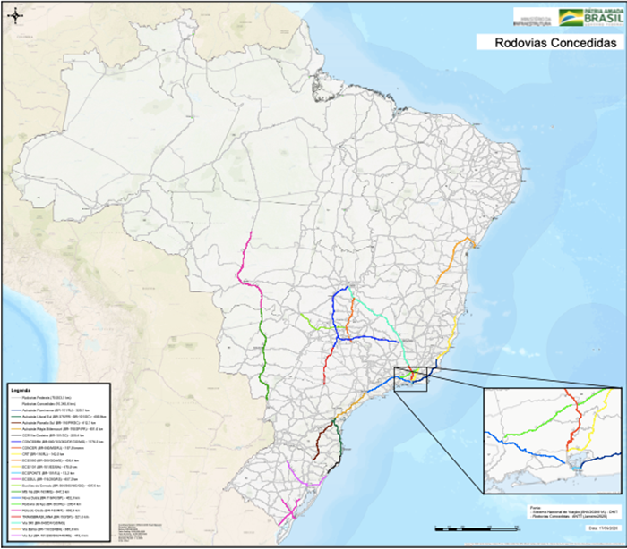
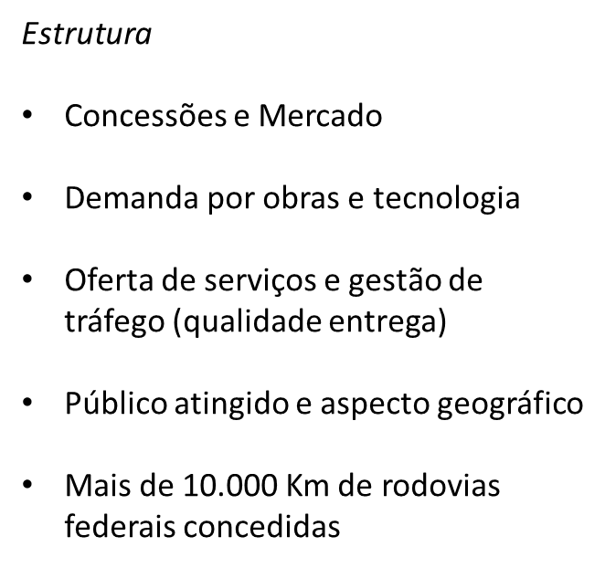
Mercado de Concessões de Rodovias
Fonte: www.gov.br/infraestrutura

Slide 7
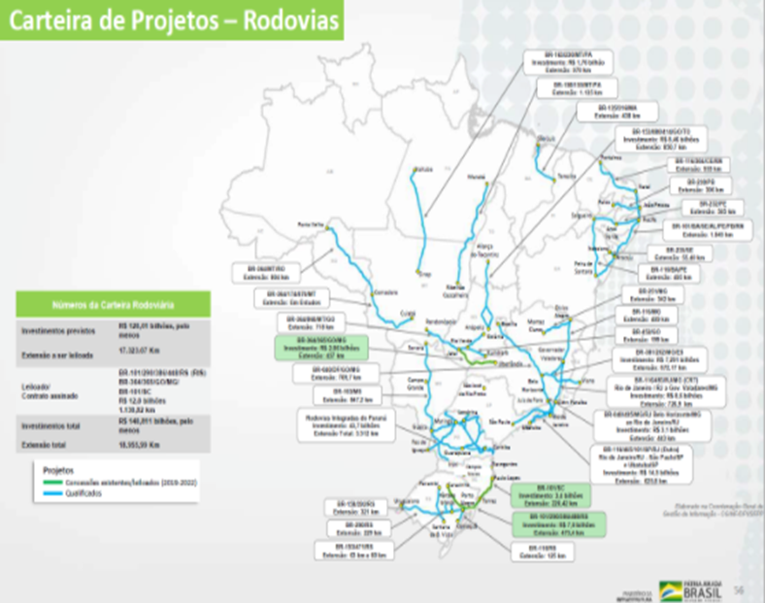
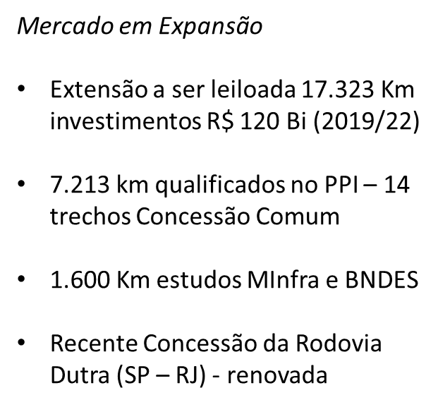
Mercado de Concessões de Rodovias
Fonte: https://portal.antt.gov.br/novos-projetos-em-rodovias

Slide 8
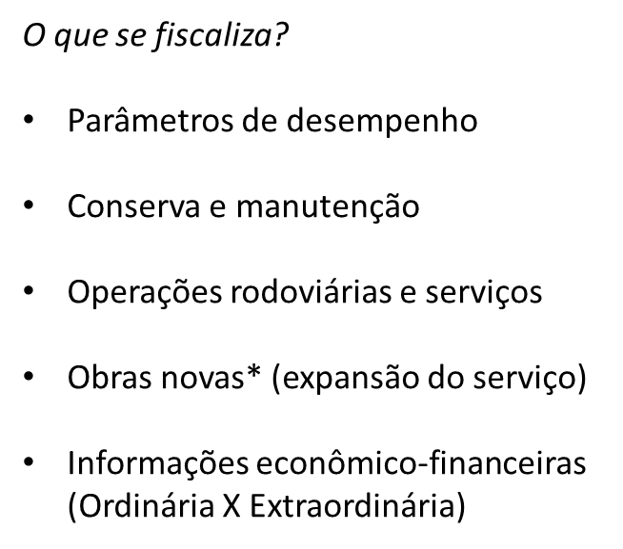

2. Fiscalização das Rodovias Concedidas
Fonte: https://antt-hml.antt.gov.br/rodovias

Slide 9
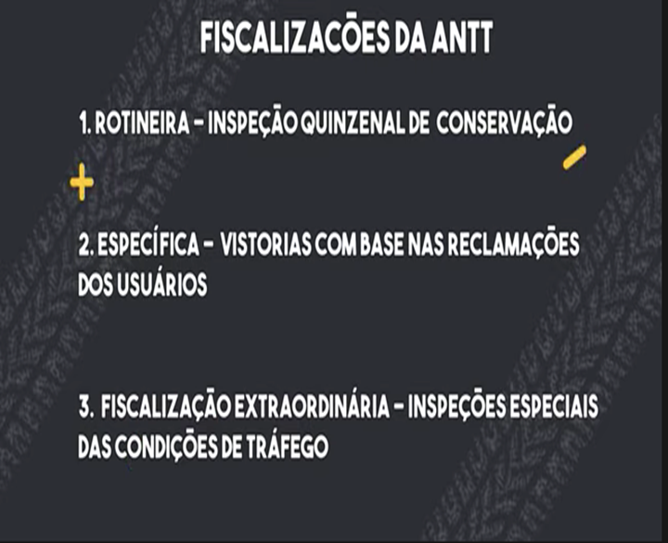
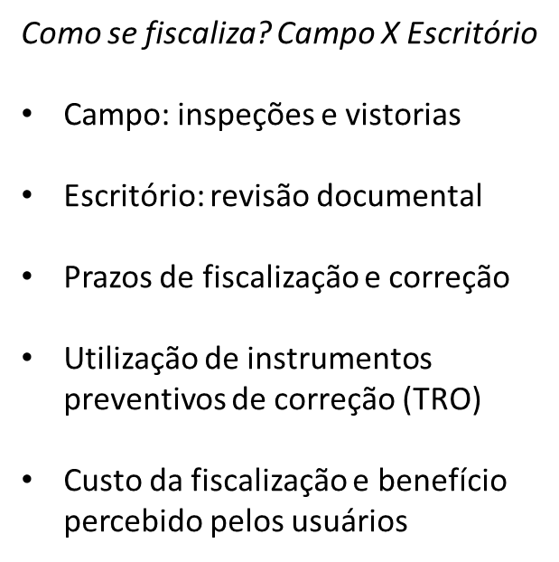
2. Fiscalização das Rodovias Concedidas
Fonte: Manual de Fiscalização de Rodovias Federais Concedidas (2016)

Slide 10
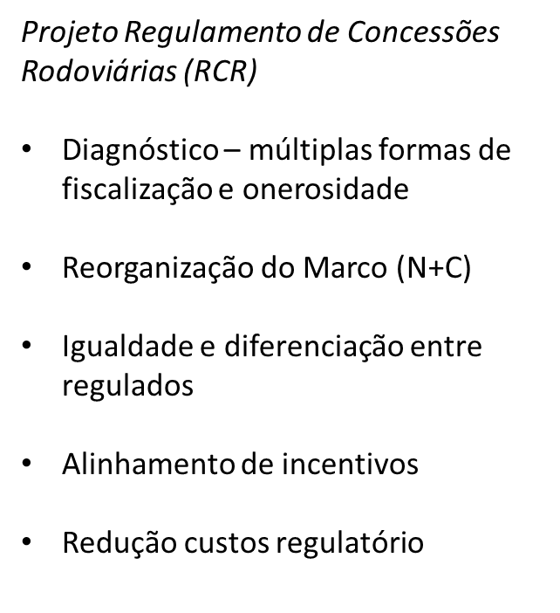

3. Reforma do Marco Regulatório e Fiscalização
Fonte: www.gov.br/antt

Slide 11
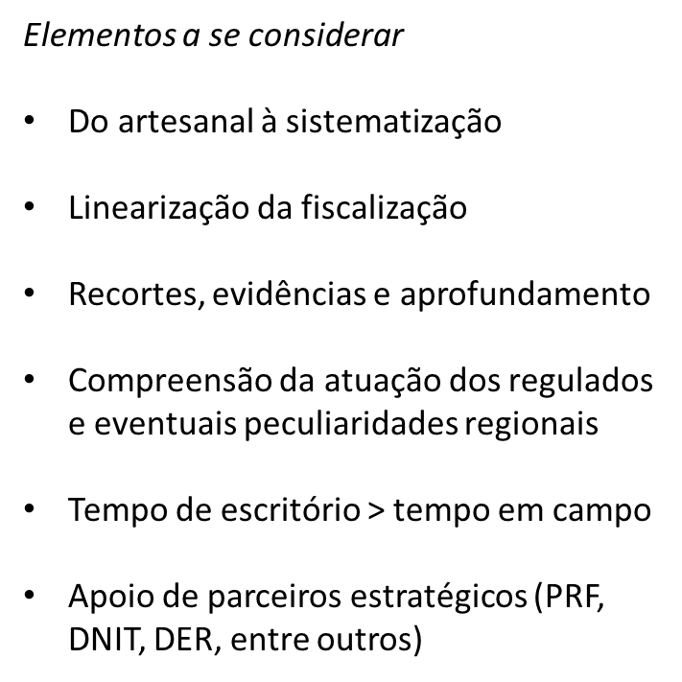
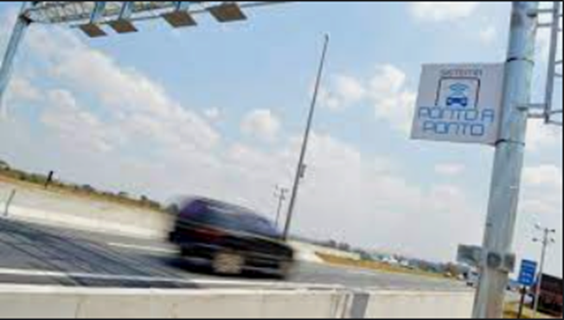
3. Reforma do Marco Regulatório e Fiscalização
Fonte: agenciainfra.com

Slide 12
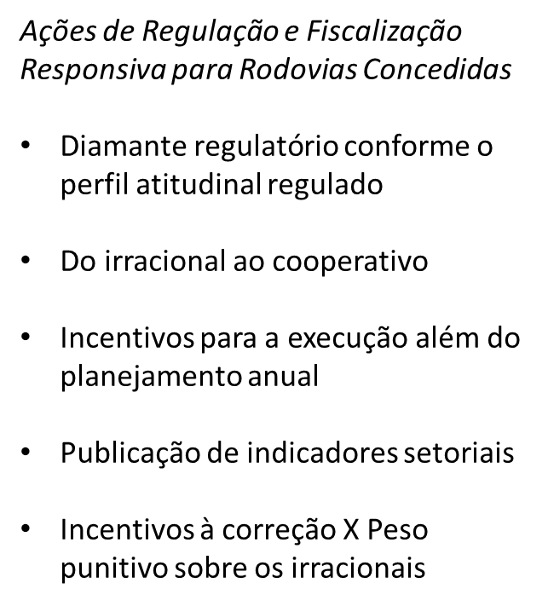
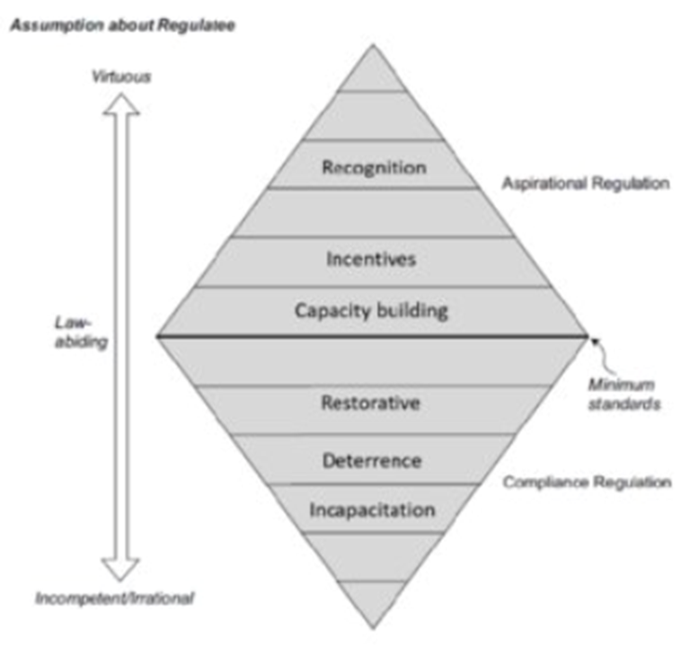
4. Regulação e Fiscalização Responsiva
Fonte: http://johnbraithwaite.com/responsive-regulation/

Slide 13
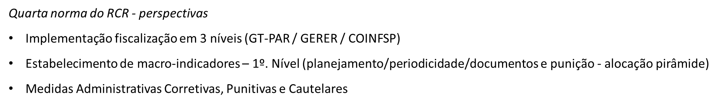
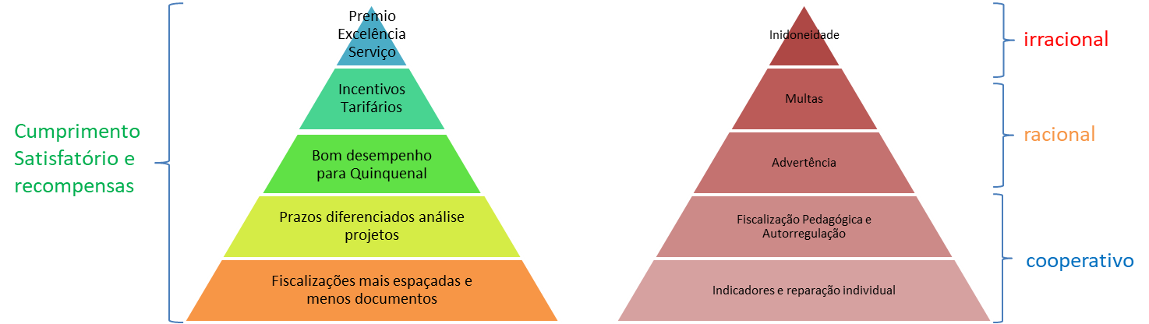
4. Regulação e Fiscalização Responsiva

Slide 14
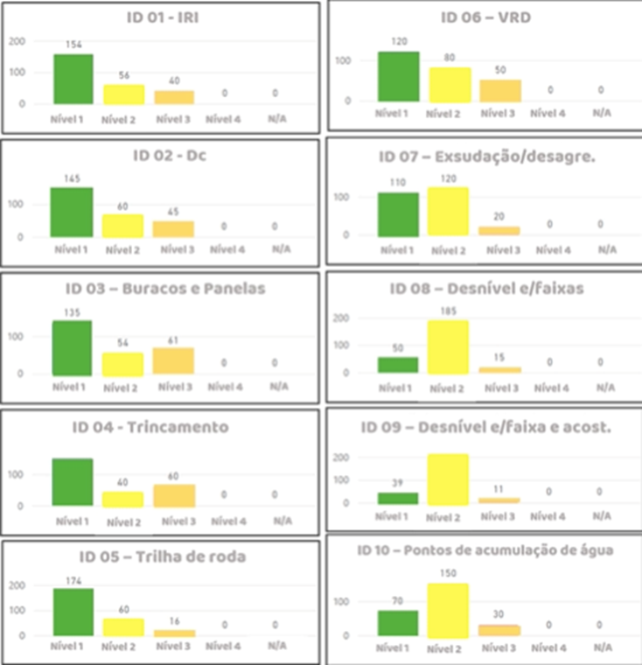
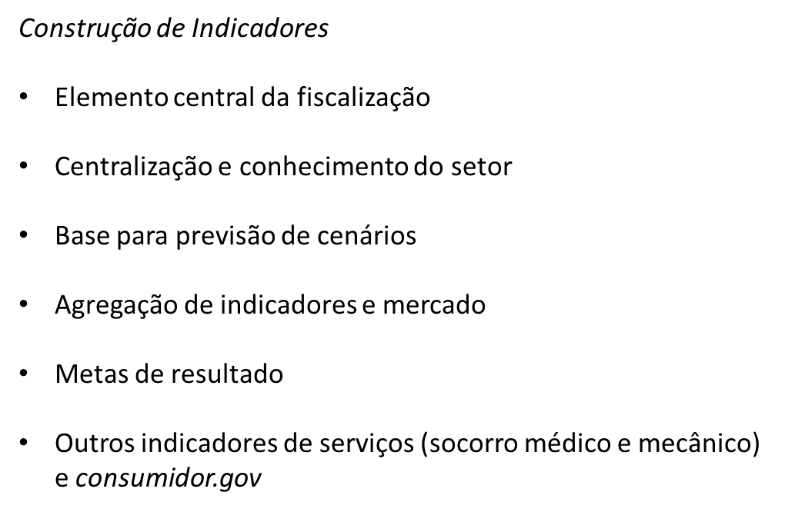
4. Regulação e Fiscalização Responsiva
Fonte: elaboração própria

Slide 15
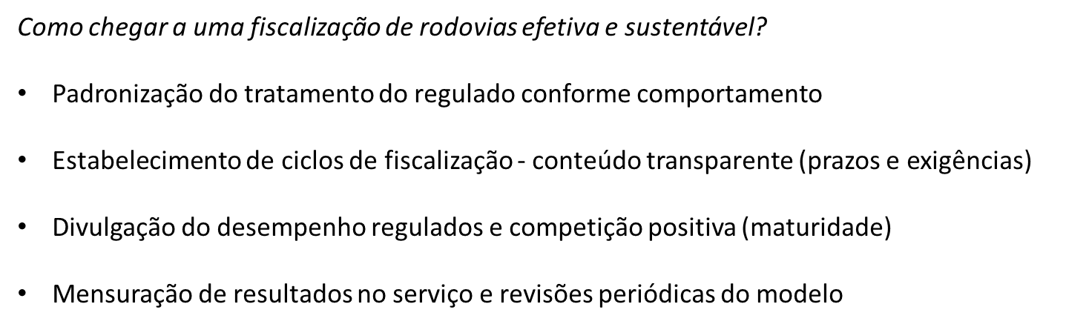
5. Em busca de uma fiscalização equilibrada

Slide 16
CERTIFICADO DE INSPEÇÃO ACREDITADA
PROJETO EXECUTIVO DE OBRA RODOVIÁRIA
Atualmente o processo se encontra em análise técnica na GEGEF e GECON.

Slide 17
6. OBJETIVOS:
Assegurar que os estudos e projetos estejam completos e corretos;
Assegurar o atendimento das normas técnicas, leis e regulamentos aplicáveis;
Assegurar que cálculos, dimensionamentos e quantitativos, estejam corretos;
Assegurar o atendimentos aos requisitos contratuais e as parâmetros do Programa de Exploração da Rodovia (PER);
Assegurar que os cronogramas de obras sejam exequíveis e compatíveis com o cronograma do PER;
Desonerar tecnicamente à Agência;
Mitigar riscos gerais para os envolvidos:
Poder Concedente;
Usuários da Rodovia;
Concessionária de Rodovia;
Projetista / Construtora;
Financiador / Segurador.

Slide 18
6. REGULAMENTO ANTT - INSPEÇÃO ACREDITADA
Portaria SUROD nº 378/2021: Disciplina a solicitação, a apresentação e a apreciação de certificado de inspeção acreditada de projetos executivos no âmbito da Superintendência de Infraestrutura Rodoviária da Agência Nacional de Transportes Terrestres;
Resolução nº 6.000/2022: sobre a segunda norma do Regulamento das Concessões Rodoviárias (RCR2), relativa a bens, obras e serviços, aplicável aos contratos de concessão de exploração de infraestrutura rodoviária.
CAPÍTULO III - ESTUDOS, PROJETOS E ORÇAMENTOS DE ENGENHARIA
Seção VII - Inspeção acreditada de projetos e orçamentos;
CAPÍTULO VI - EXECUÇÃO DE OBRAS E SERVIÇOS PELA CONCESSIONÁRIA
Seção XI - Inspeção acreditada de obras e serviços.
Instrução Normativa ANTT nº 19/2023: Dispõe sobre a inspeção por Organismo de Inspeção Acreditado de projetos, orçamentos e obras de engenharia no âmbito dos Contratos de Concessão de Rodovias e Ferrovias Federais.

Slide 19
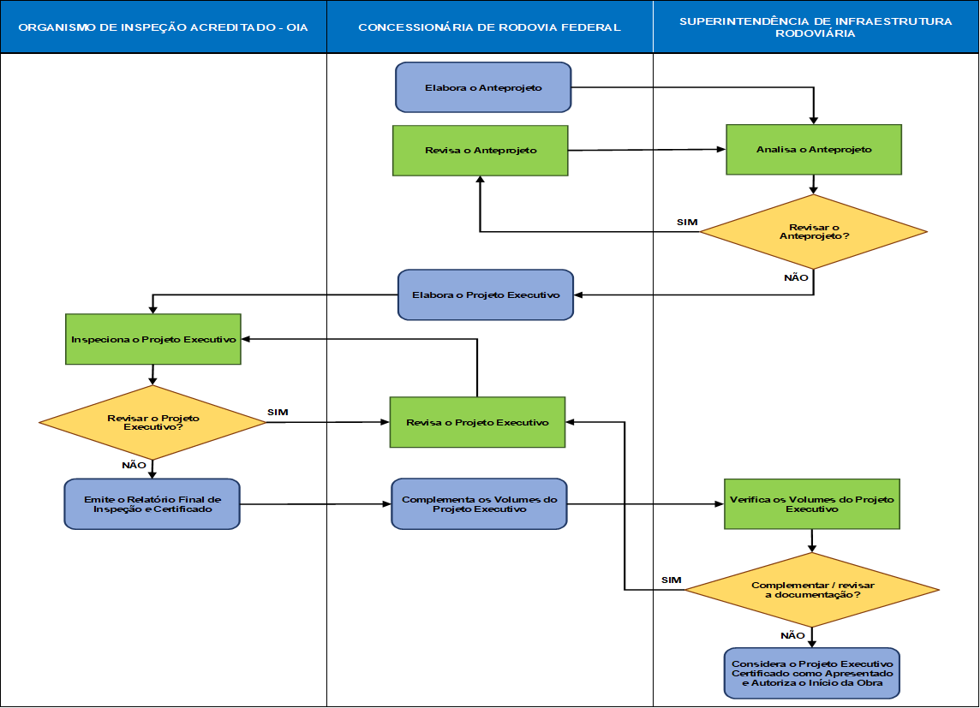
6. FLUXO DE PROCESSO - PROJETO EXECUTIVO CERTIFICADO

Slide 20
Obrigado!
SUROD

